Slide 1

Týrání seniorů, to nejsou jen facky
Jan Lorman

Slide 2

Násilí je:
Záměrné použití nebo hrozba použití fyzické síly proti sobě samému, jiné osobě nebo skupině či společnosti osob, které působí nebo má vysokou pravděpodobnost způsobit zranění, smrt, psychické poškození, strádání nebo újmu.
Podle Světové zdravotnické organizace (WHO) 1966

Slide 3
Domácí násilí
§ 44
(1) Lze-li na základě zjištěných skutečností, zejména s ohledem na předcházející útoky, důvodně předpokládat, že se osoba dopustí nebezpečného útoku proti životu, zdraví anebo svobodě nebo zvlášť závažného útoku proti lidské důstojnosti, je policista oprávněn vykázat tuto osobu z bytu nebo domu společně obývaného s útokem ohroženou osobou (dále jen „společné obydlí“), jakož i z bezprostředního okolí společného obydlí. Policista je oprávněn tuto osobu vykázat i v její nepřítomnosti.
Zákon č. 273/2008 Sb. o Policii České republiky

Slide 4
Elder - Abuse - Neglect
Zneužívání - zanedbávání starších lidí.
…a single or repeated act, or lack of appropriate action occurring within any relationship where there is an expectation of trust, which causes harm or distress to an older person.
…samostatný či opakovaný akt nebo nedostatek přiměřené aktivity vyskytující se v každém vztahu, ve kterém je očekávána důvěra, a způsobující bezpráví, poškození, zranění, bolest či strach starších lidí.
Definice WHO 2002

Slide 5
Typologie EAN
ztráta respektu
citové a psychologické zneužívání
opouštění nebo dezerce
fyzické týrání
sexuální zneužívání
finanční vykořisťování nebo materiální zneužívání
zanedbávání
systémové zneužívání
ekonomické násilí
sociální a domácí násilí
komunitní násilí
lékové zneužívání
sebe-zanedbávání
manželský abusus
obětní beránek
Typologie přijatá OSN 2002

Slide 6
Vyskytuje se
V prostředí domova
V pobytových sociálních a zdravotních službách
Ve veřejném prostoru (pošta, úřady, ulice, aj.)

Slide 7
WHO, Elder Dignity, Abuse and Neglect; Key facts; 8 June 2018
Around 1 in 6 people 60 years and older experienced some form of abuse in community settings during the past year.
Rates of elder abuse are high in institutions such as nursing homes and long-term care facilities, with 2 in 3 staff reporting that they have committed abuse in the past year.
Asi jedna šestina lidí ve věku 60 let a starších zažila v minulém roce nějakou formu zneužívání v komunitním prostředí.
Míra zneužívání seniorů je vysoká v institucích, jako jsou domovy s pečovatelskou službou a zařízení dlouhodobé péče, přičemž 2 ze 3 zaměstnanců uvádí, že se v uplynulém roce dopustili zneužívání.

Slide 8
WHO, Elder Dignity, Abuse and Neglect; Key facts; 8 June 2018
 | Elder abuse in community settings (1) | Elder abuse in institutional settings (2)
Type of abuse | Reported by older adults | Reported by older adults and their proxies | Reported by staff
Overall Prevalence | 15.7% | Not enough data | 64.2% or 2 in 3 staff
Psychological abuse: | 11.6% | 33.4% | 32.5%
Physical abuse: | 2.6% | 14.1% | 9.3%
Financial abuse: | 6.8% | 13.8% | Not enough data
Neglect: | 4.2% | 11.6% | 12.0%
Sexual abuse: | 0.9% | 1.9% | 0.7%

Slide 9
Jihočeská univerzita
Popis jednotlivých forem domácího násilí, analýza jejich příčin, prevence; 2005
 | RESPONDENTI |  | ODPOVĚDI ANO
OTÁZKA | CELKEM | TYP | JMENOVITÁ | POMĚRNÁ
„Setkali jste se či jste sami byli slovně uráženi či jinak nefyzicky napadáni Vaší rodinou ?“ | 750 | senioři ve svém bytě bez sociálních služeb | 156 | 20,8%
Setkali jste se s vulgárním či jen nedůstojným setkáním ze strany sester nebo pečovatelů? | 250 | klienti domácí péče | 15 | 6,0%
Byli jste někdy zesměšněni či s Vámi dle Vašeho názoru bylo jednáno neuctivě až hrubě? | 300 | obyvatelé ústavů a domovů | 27 | 9,0%
Notes:
Jediný výzkum, jihočeský kraj. Placeno MZV!

Slide 10
Jihočeská univerzita
Popis jednotlivých forem domácího násilí, analýza jejich příčin, prevence; 2005
OTÁZKA | SUMA | TYP | JMENOVITÁ | POMĚRNÁ
Setkali jste se či jste sami byli fyzicky napadáni svým okolím? Ot.č.2 Napadl Vás fyzicky některý člen rodiny? Stalo se někdy . že Vám bylo vyhrožováno, či přímo použito fyzické násilí? | 1300 | všechny typy | 169 | 13,0%
Myslíte si, že svými problémy obtěžujete, nebo že jsou zlehčovány?; Strava a léky vám nejsou podávány včas v dostatečném množství a vždy dle ordinace lékaře? | 550 | klienti domácí péče a ústavů / domovů | 63 | 11,5%
Vyžadují od Vás Vaši blízcí finanční pomoc ? | 750 | senioři žijicí ve svém | 105 | 14,0%

Slide 11
Ztráta respektu
Nedostatek vážnosti a lidské úcty; absence ohledu na potřeby, názory a rozhodnutí starého člověka. Projevy neúcty, nevážnosti, podceňování a zesměšňování. Nerespektování integrity lidského života.
Ageismus. Redukcionismus: pro staré to stačí. Pauperizace starých lidí. Stáří je neproduktivní. Bez šance.
Příznaky:
Ztráta jistot, životní energie, rezignace, apatie. Ztráta vůle měnit nepříznivé okolnosti. Pochybnosti o svých schopnostech řešit běžné i náročné životní situace. Nedůvěra v podporu a pomoc blízkých osob. Vyhledávání samoty. Minimalizace potřeb. Bolestivé vnímání nesouladu vztahů. Přetlak využít situace k vypovídání se. Nedůtklivost. Zatrpklost.

Slide 12
Zanedbávání
Odpírání či selhání plnit pečovatelské/ošetřovatelské závazky, bez ohledu na to, zda jde či nejde o vědomý a úmyslný pokus způsobit starému člověku tělesné či duševní potíže a ohrožení.¹
Projevuje se odmítnutím nebo neposkytnutím takových životních potřeb jako jídlo, voda, oblečení, přístřeší, osobní hygiena, lékařská péče, pohodlí, osobní bezpečnost a další náležitosti zahrnuté v předpokládané nebo dohodnuté odpovědnosti. ¹
Nedodržování nezbytného léčebného režimu seniora, neposkytování či odpírání pomoci například s koupáním, krmením, polohováním seniora na lůžku, úkony osobní hygieny anebo nedohlédnutím na řádný pitný režim seniora¹
¹Definice Světové zdravotnické organizace (WHO) 2002 dle Kalvach et all: Geriatrické syndromy…
²NERENBERG, L.: Elder Abuse Prevention, 2008

Slide 13
Systémové zneužívání
je poškozování seniorů systémem, který by jim měl poskytovat podporu a péči. Týká se marginalizace starších osob v institucích nebo v sociální a ekonomické politice a jejím prováděním, které vede k nespravedlivému přidělování zdrojů a diskriminaci v poskytování služeb a jejich přidělování. Je potlačováno právo na autonomii.
Senioři mohou být ohroženi např. nadměrným společenským tlakem na pobyt v ústavní péči, na odchod do domova pro seniory. ¹
Porušováním práv v institucích nastavením vnitřních pravidel; práva seniora na vlastní rozhodování, na volný pohyb, na kontakt s ostatními lidmi a komunitou, právo na soukromí, mít pod svou kontrolou své věci, vykonávat osobní hygienu atp.²
Kalvach upozorňuje na vzrůstající problém zneužívání opatrovnictví. ¹
¹Definice Světové zdravotnické organizace (WHO) 2002 dle Kalvach et all: Geriatrické syndromy…
²NERENBERG, L.: Elder Abuse Prevention, 2008
In Kasalická: SENDROMEAN,2009
Notes:
Nedostupnost terénních služeb, pokud kraj nečiní cílené kroky k tomu, aby zajistil poskytování a dostupnost služeb na svém území, ačkoliv má informace o tom, že potřeby některých skupin nejsou sociálními službami kompenzovány, dopouští se nepřímé diskriminace.
Nález ÚS z 23.1.2018, sp. Zn. I. ÚS 2637/17, dostupné na https://nalus.usoud
Rozsudek Nejvyšší správní soud 30.102014, č.j. 4Ads 134/2014-29 a Ústavním soudem zrušený rozsudek Nejvyšš spr soudu ze 14.6.2017 č.j. 3 Ads151/2016-59 dostupné z www.nssoud.cz
Lidé jsou svobodní a rovní v důstojnosti i v právech. (Listina, čl. 1)
hodnoty autonomie: osobnost, soukromý a rodinný život, osobní svoboda, vlastnictví majetku,
další hodnoty „ve hře“: život, důstojnost, nebýt podroben špatnému zacházení
Uživatel Domova pro seniory, DZR nemá možnost odejít do vlastního domova; on je v pasti;
odmítnutí návštěvy u lékaře – pokud klienta neohrozí na životě.

Slide 14
TOMÁŠ DIDUNYK: Obyvatelé; in SOUVISLOSTI 2/1997
Pan Antalovský se počůrává. Trápí ho to. Oslovuje paní doktorku. Je vizita. Pan Antalovský je počůraný.
„Já bych se chtěl objednat k neurologovi. Pan profesor Vaněk mi určil jako diagnózu sklerózu mozku."
„Pane Antalovský, podívejte, vždyť vy jste úplně počůranej! Na neurologii vás objednám, až se přestanete počůrávat.„
Pán, který být v domově nechtěl, dostal uklidňující injekci. Po půl roce umírá. Každých čtrnáct dní – uklidňovací injekce.

Slide 15
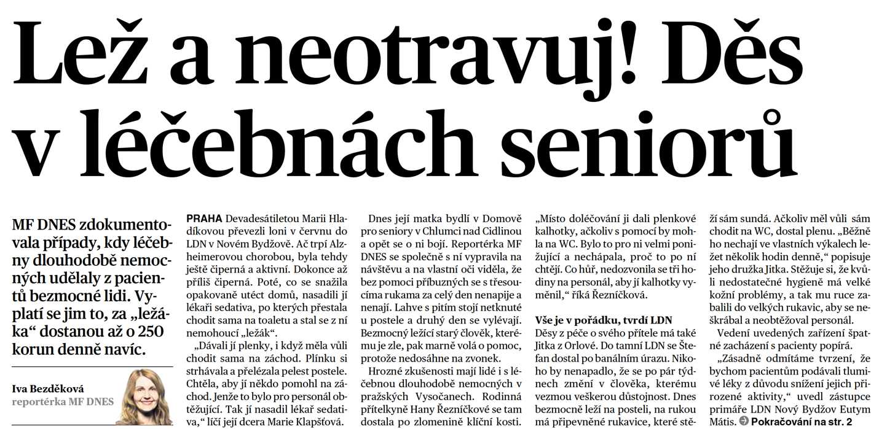
Iva Bezděková: Děs v léčebnách seniorů
MfDNES 24.2.2018, str. 1
Dávali jí plenky, i když měla vůli chodit sama na
záchod. Plínku si strhávala a přelézala pelest po-
stele. Chtěla, aby jí někdo pomohl na záchod.
Tak jí nasadil lékař sedativa,“ líčí její dcera Marie
Klapšťová. Dnes její matka bydlí v Domově pro
seniory v Chlumci nad Cidlinou a opět se o ni bojí.
Reportérka MF DNES se společně s ní vypravila na návštěvu a na vlastní oči viděla, že bez pomoci příbuzných se s třesoucíma rukama za celý den nenapije a nenají. Bezmocný ležící starý člověk, kterému je zle, pak marně volá o pomoc, protože nedosáhne na zvonek.
„Zařízení, které z pacienta dělá bezmocného člověka, dostane víc peněz než to, které s pacientem pracuje. To je absurdní,“ upozorňuje Iva Holmerová.
Potvrzují to konkrétní čísla od pojišťoven, která má MF DNES k dispozici.

Slide 16
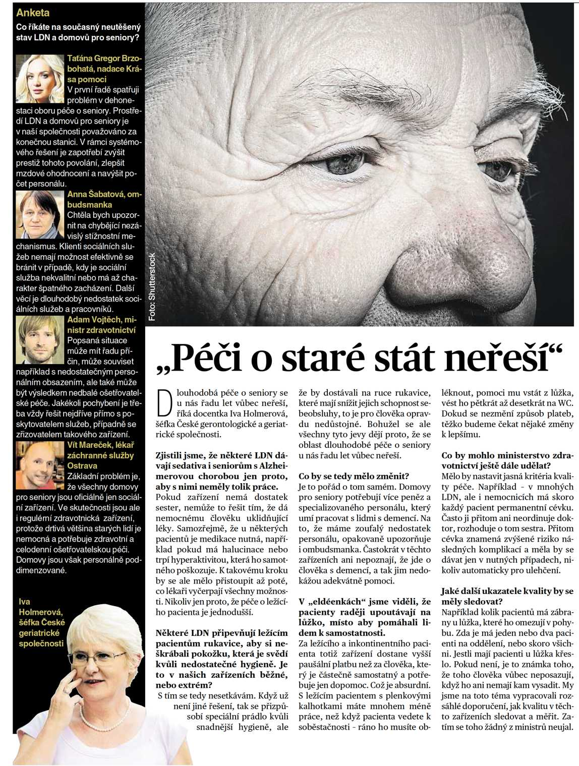
Iva Bezděková: Péči o staré stát neřeší“
MfDNES; 24.2.2018; str. 2
Dlouhodobá péče o seniory se u nás řadu let
vůbec neřeší, říká docentka Iva Holmerová.
Zjistili jsme, že některé LDN dávají sedativa i se-
niorům s Alzheimerovou chorobou.
Některé LDN připevňují ležícím pacientům ruka-
vice, aby si neškrábali pokožku
V „eldéenkách“ jsme viděli, že pacienty raději
upoutávají na lůžko, místo aby pomáhali lidem
k samostatnosti.
Anketa: Taťána Gregor Brzobohatá, Anna Šabatová, Adam Vojtěch, Vít Mareček, lékař

Slide 17
Notes:
STATEČNÝ SENIOŘI!!!

Slide 18

SKRYTÝCH PŘÍPADŮ 85%
HLASY, KTERÉ NESLYŠÍME
Notes:
Potřebujeme novelizovat antidiskriminační zákon.

Slide 19
Raskolnikovův argument
Zabij ji a vezmi si její peníze, abys s jejich pomocí jednou mohl zasvětit svůj život službě lidstvu a společnosti: co myslíš, nezahladí se ten jeden nicotný zločin tisíci dobrých činů?
Za jeden život tisíce životů ušetřených hniloby a rozkladu. Jediná smrt za sto životů -- tomu se říká matematika!
A co vůbec váží na vahách společnosti život té hloupé a zlé staré souchotinářky? O nic víc než život vši, švába ba ani tolik ne, protože tahle stařena škodí.
Fjodor Michajlovič Dostojevskij: Zločin a trest

Slide 20
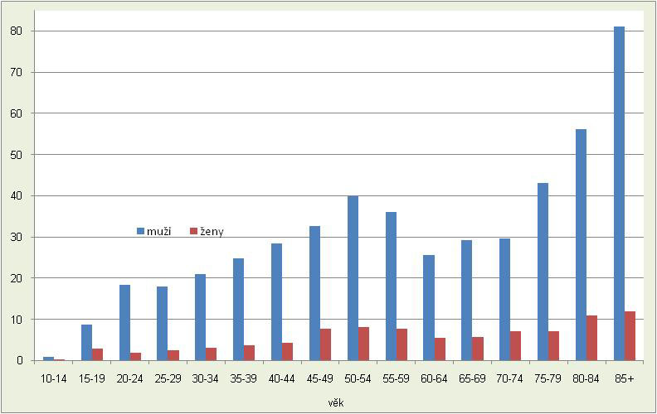
Sebevraždy v ČR
podle pohlaví a věku
na 100 tis. obyvatel
Zdroj: ČSÚ

Slide 21
DĚKUJI ZA POZORNOST
Jan.lorman@zivot90.cz
ŽIVOT 90
Karoliny Světlé 18, 110 00 Praha 1
Tel.: 222 333 555
www.zivot90.cz

